Slide 1
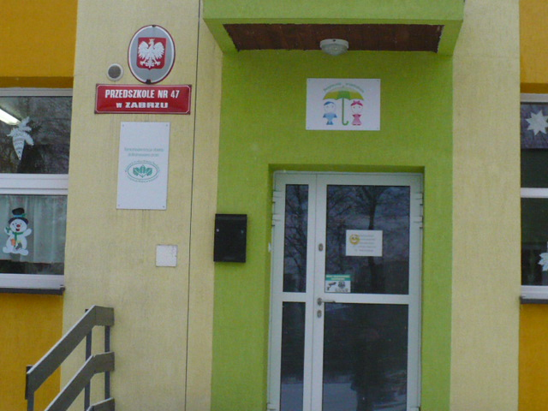
Przedszkole nr 47 w Zabrzu
PRZYJACIELE ZIPPIEGO w Przedszkolu nr 47

Slide 2


Slide 3
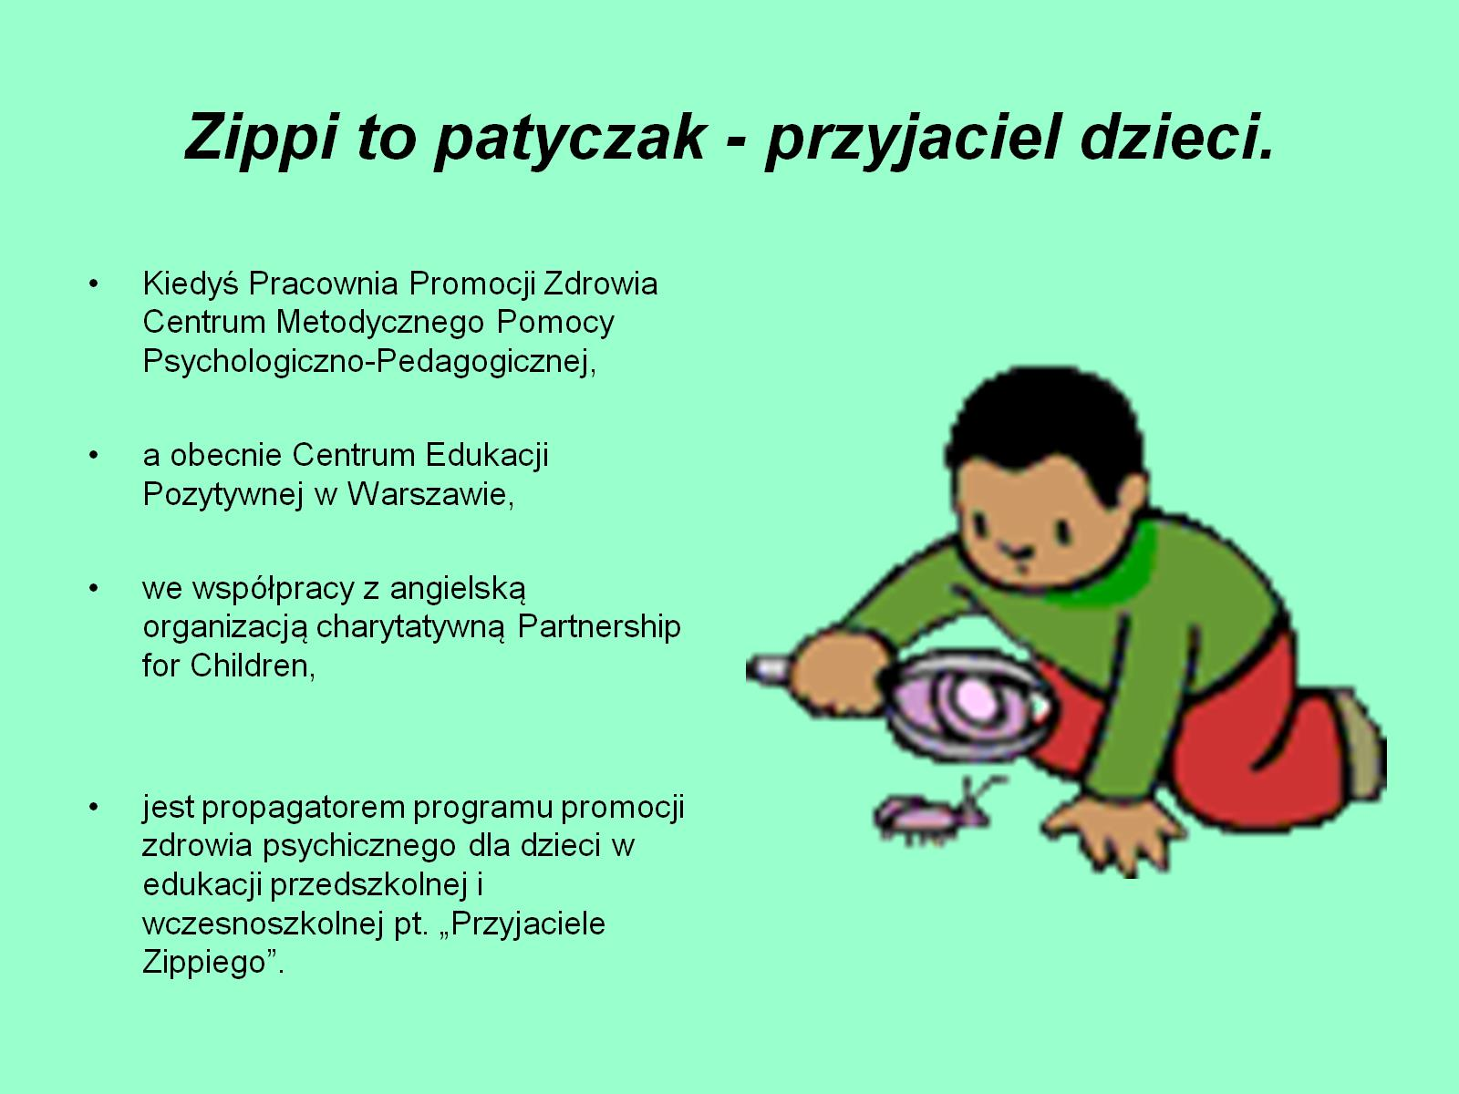
Zippi to patyczak - przyjaciel dzieci.

Slide 4
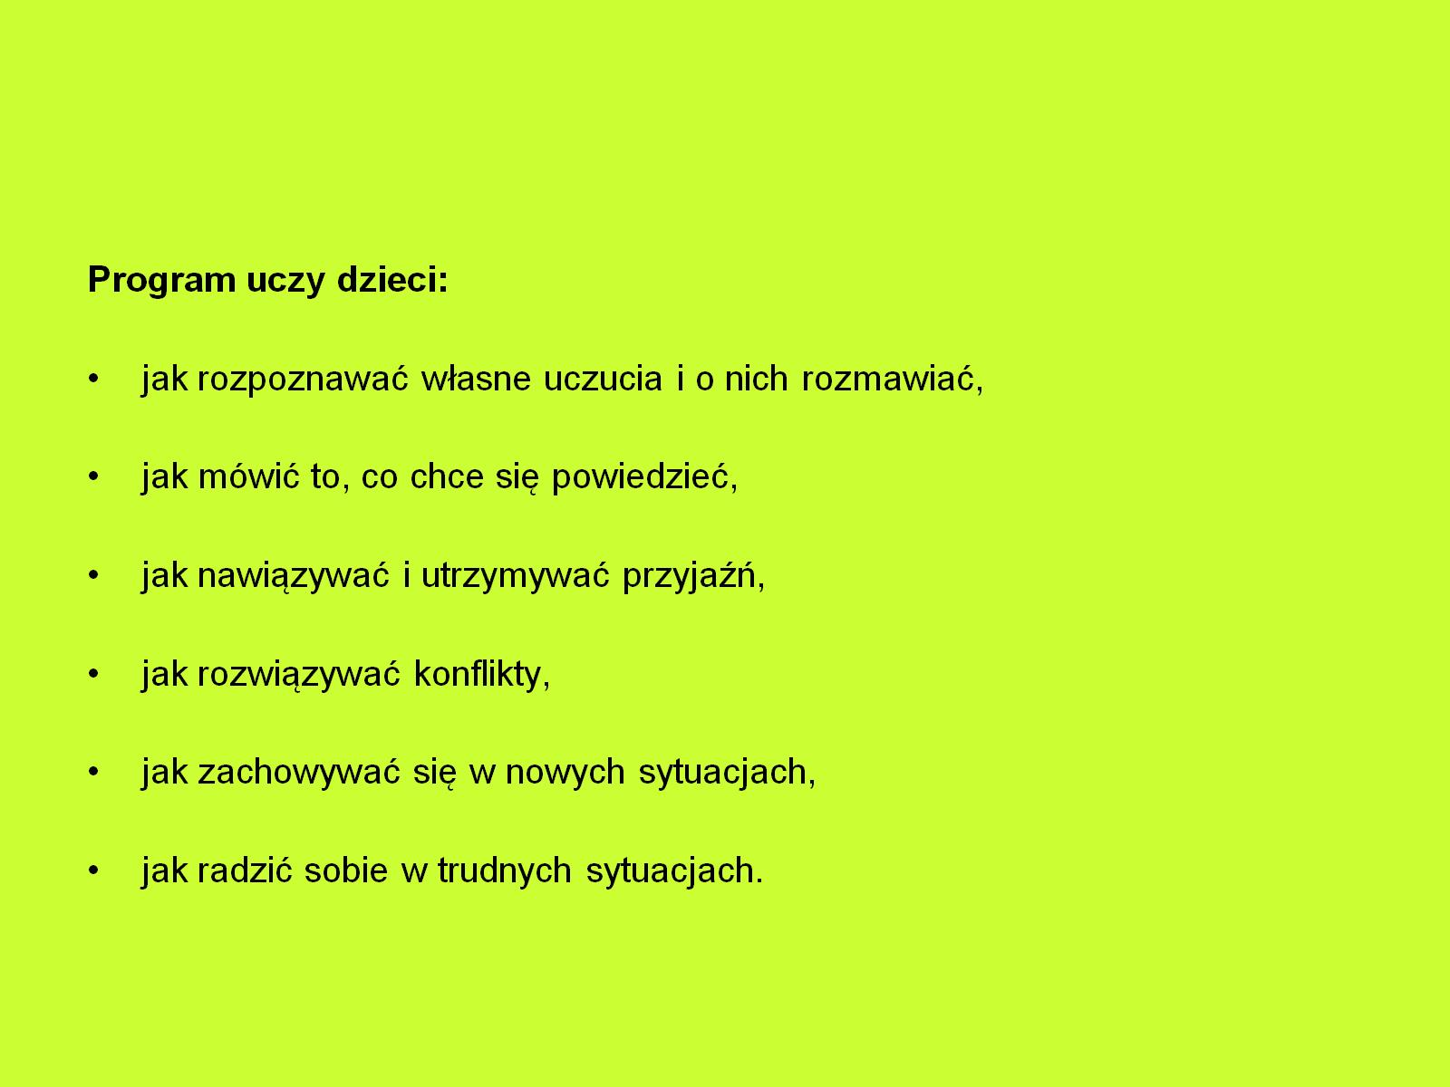

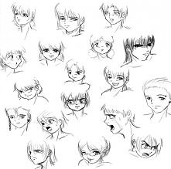

Slide 5

Realizacja programu trwa 8 miesięcy i obejmuje 1 spotkanie z dziećmi tygodniowo.
Program jest prowadzony przez nauczycieli, którzy zostali odpowiednio przeszkoleni do jego realizacji.

Slide 6
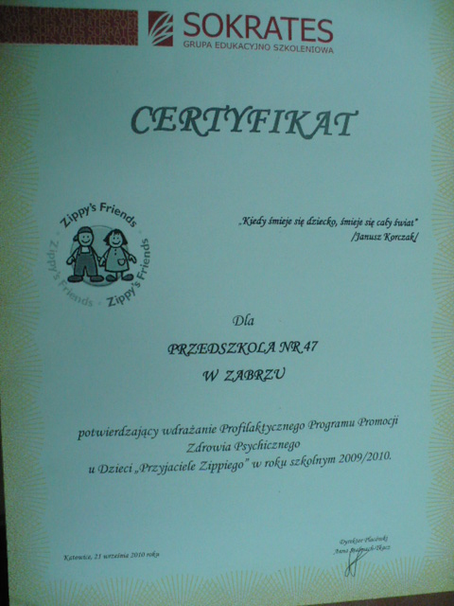
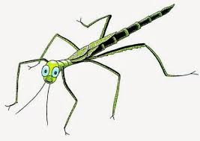
dzieci
W przedszkolu program „Przyjaciele Zippiego” prowadzony jest w najstarszych grupach wiekowych od 2008 roku.
Do jego wdrożenia zostało przeszkolonych 8 nauczycieli.
Od początku realizacji, objęto nim 175 dzieci.

Slide 7
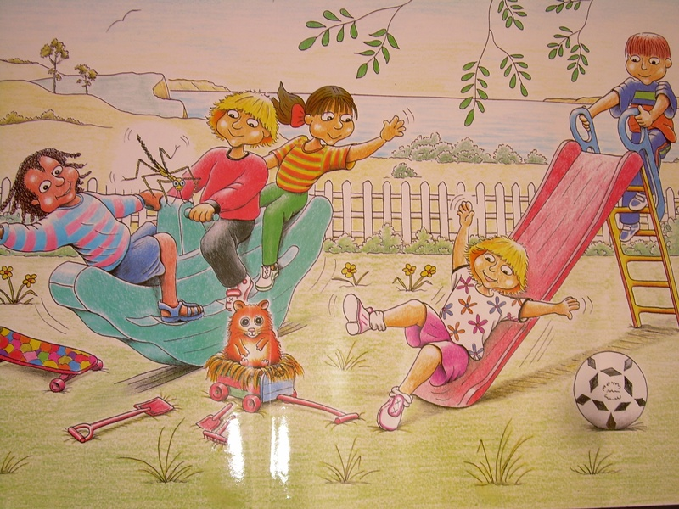
Program jest wzbogacany zabawami, literaturą, piosenkami, które prowadzący go nauczyciele, poznają na szkoleniach prowadzonych przez trenerów, a także wprowadzają z własnej inicjatywy.
Program wzbogacony jest zabawami, literaturą i piosenkami, które prowadzący nauczyciele, poznają na szkoleniach lub wprowadzają z własnej inicjatywy.

Slide 8
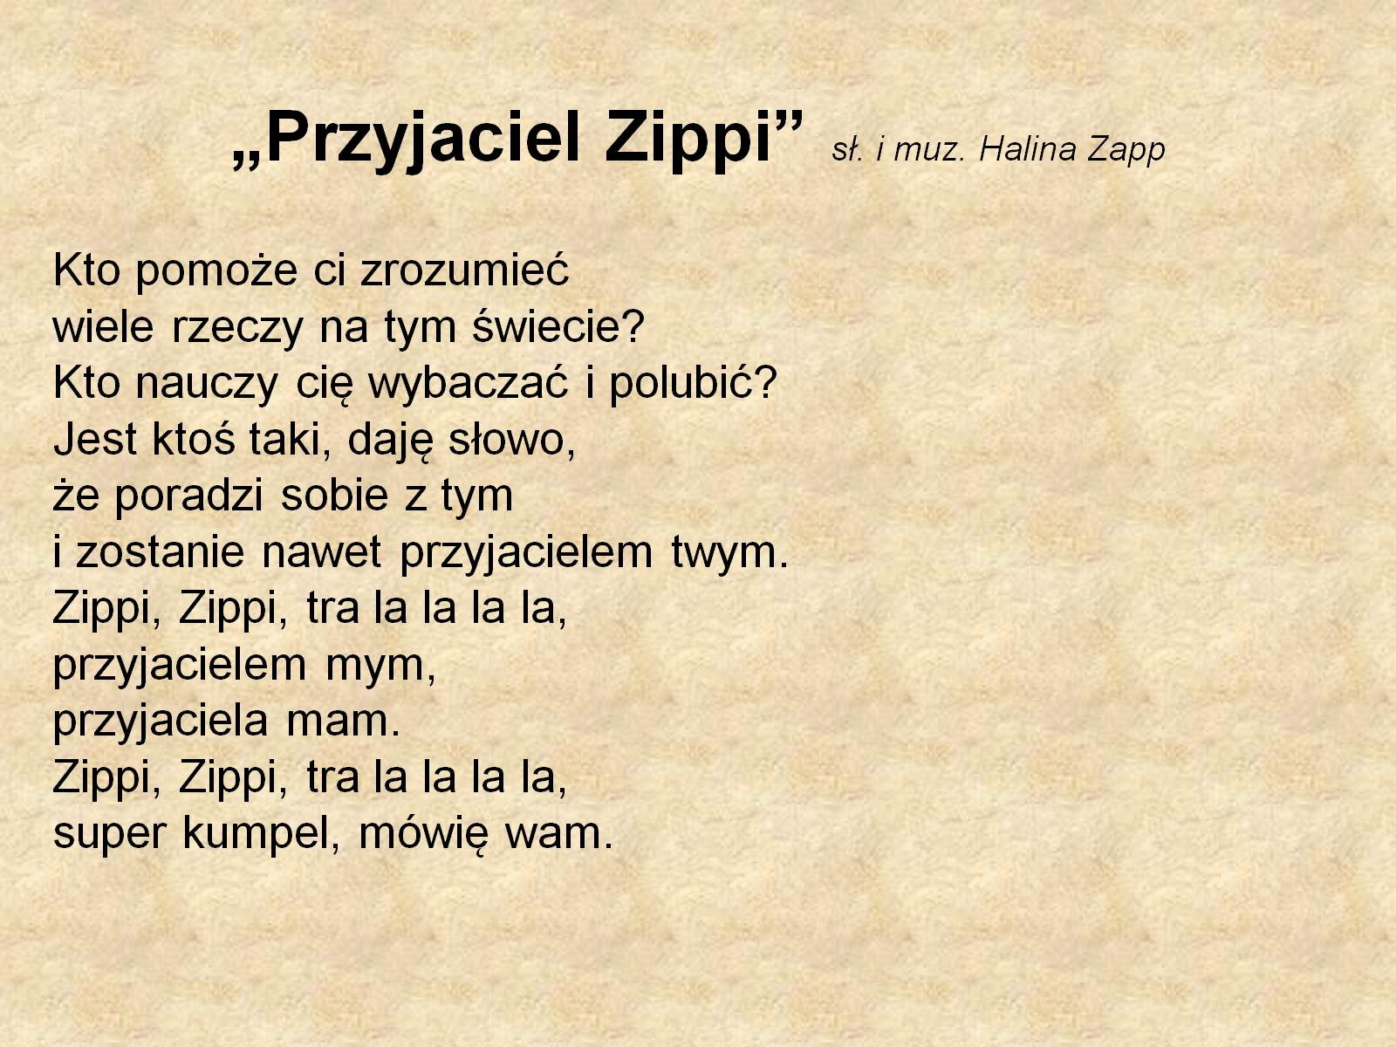
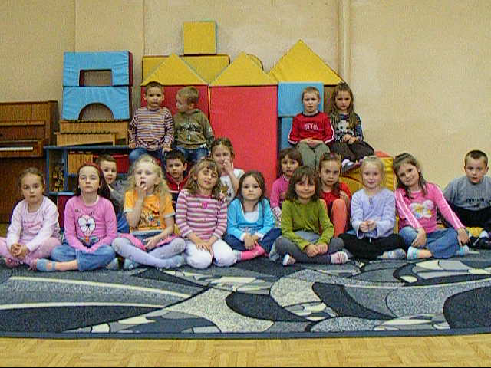
„Przyjaciel Zippi” sł. i muz. Halina Zapp

Slide 9

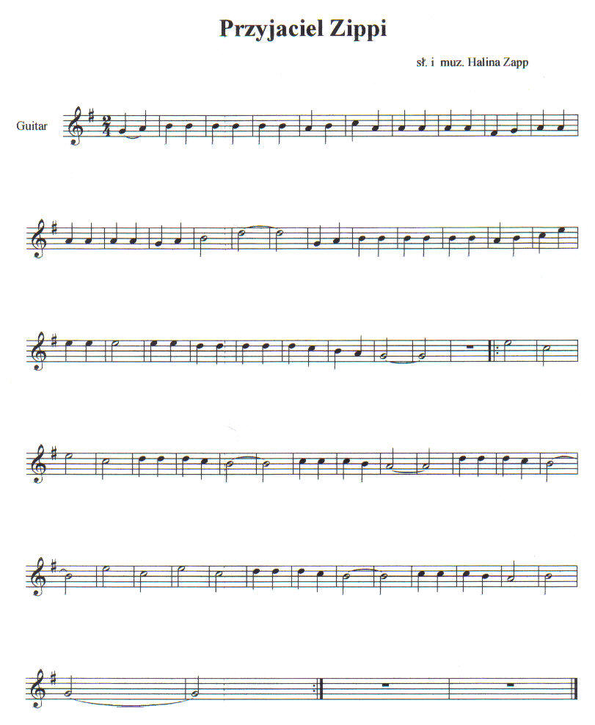
„Zippi”
Autor: Halina Zapp trener Programu „Przyjaciele Zippiego”
Są na troski różne rzeczy:
Lalki, misie i poduszka,
Piesek, kotek, rybka, myszka,
Królik, chomik i ropuszka.
A mój kumpel to patyczak,
Taki sobie stworek mały.
Który troski zmienia w tycie,
Albo czyni by znikały.
Gdy mi smutno lub złość bierze,
Zazdrość gryzie, kumpel spławi,
Zippi ma na wszystko radę
I w kłopocie nie zostawi.

Slide 10

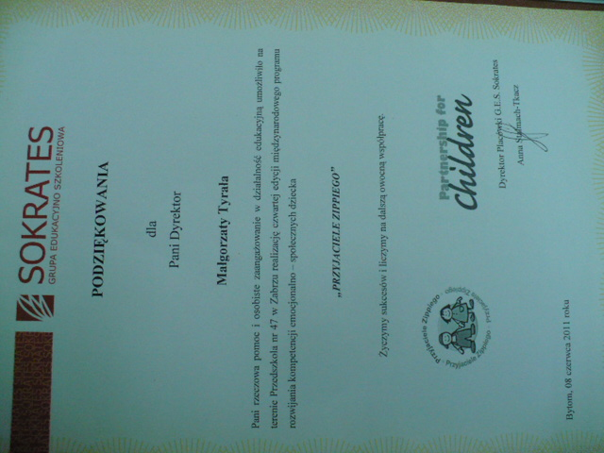
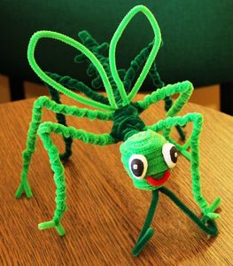
DZIĘKUJEMY ZA UWAGĘ

